Slide 1


サイト制作におけるアクセシビリティについて

Slide 2
Web アクセシビリティについて
Web業界やその界隈には、「ファースト」と名の付くフレーズが
いろいろあります。
モバイル・ファースト
ユーザー・ファースト
コンテンツ・ファースト
コンテキスト・ファースト
オフライン・ファースト

Slide 3
Web アクセシビリティについて
どれも重要な要素で、それぞれが必要な内容ですが、
誰でも、どんなデバイスからでも、コンテンツにある情報や機能を利用できることが、WEBにとって最も大切な事象です。
コンテンツがアクセシブルに提供されることでWEB本来の力が発揮される

Slide 4
Web アクセシビリティについて
アクセスできるってどういうこと？
１．様々なブラウザ、およびそのバージョンでアクセスして情報が取得可能
（完全に同じ見た目、機能が提供されるべきという意味ではない）。
２．様々なデバイス
（画面が小さい、マウスが使えない、Flash などプラグインが使えない ...etc）
でも情報取得が可能。
３．様々な条件
（回線が細い、JavaScript が無効、あるいは読み込めない、画像が無効、
あるいは読み込めない ...etc） でも最低限の情報取得が可能。
４．身体的なハンデキャップがある人でも情報取得が可能
（歳をとって目が悪くなったなども含めて）。
記事引用元：https://goo.gl/5qiOrK

Slide 5
Web アクセシビリティについて
だけの対応
アクセシビリティは障がい者や高齢者のため
ではなく
障がい者や高齢者も含めた
^{誰もが、どんな環境でも、どれだけ利用できるか}
の度合いのこと
記事引用元：https://goo.gl/5qiOrK

Slide 6
Web アクセシビリティについて
例えば、
＝ 視覚障がい者
^{視覚から情報を得るのに支障がある人}
というわけでない。
視覚から情報を得るのに支障がある人
・視覚障がい者
・ディスプレイが壊れた
・ディスプレイが存在しないデバイス
・モノクロのディスプレイ
・回線が遅くて接続が切れて画像が読めない
・運転中でよそ見ができない

Slide 7
Web アクセシビリティについて
利用者も様々
・健常者
・こども
・高齢者
・障がい者
・機械、ロボット
使用するデバイス様々
・タッチスクリーン
・音声入出力
・ウェアラブルデバイス
・キーボードがないデバイス
・マウスがないデバイス
・多様なディスプレイサイズ

Slide 8
Web アクセシビリティについて
コンテキストも様々
・屋外でまぶしい
・電車内で音が出せない
・周りがうるさくて音声入出力ができない
・運転中で画面に注目できない
・ディスプレイが壊れた
・怪我をして上手く操作できない
・料理中で手が汚れているのでマウスが使えない
・etc... etc...

Slide 9
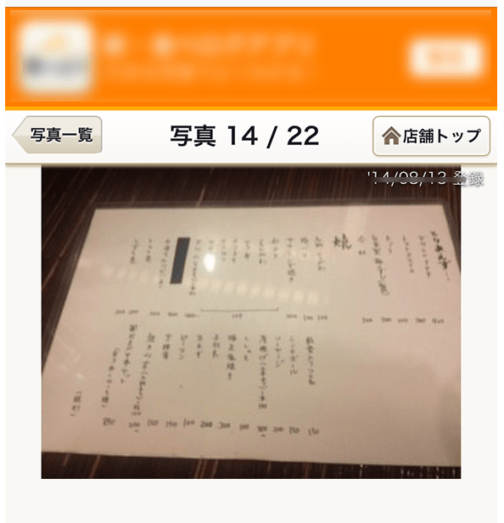
Web アクセシビリティについて
アクセシビリティを損ねる事例

Slide 10
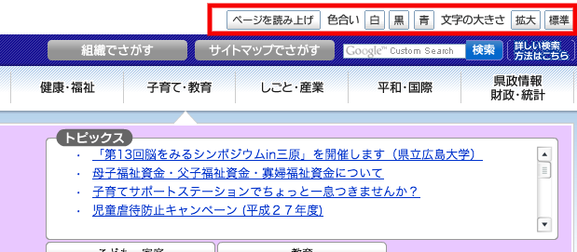
Web アクセシビリティについて
アクセシビリティを損ねる事例

Slide 11
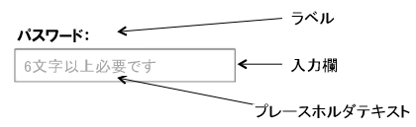
Web アクセシビリティについて
アクセシビリティを損ねる事例
記事引用元：http://goo.gl/E5PYH9

Slide 12
Web アクセシビリティについて
ではなぜアクセシビリティと向き合うのか？
・アクセスできる人を増やすため
・様々なデバイスに対応するため
・SEOのため
・ユーザビリティ向上・改善のため
・ユーザー体験向上・改善のため
・規格への対応のため

Slide 13
SEOのため
アクセシビリティがサーチエンジンに与える恩恵は、大きく分けて２つあります。
ひとつは、クローラがコンテンツにアクセスできるようになるということ。
当たり前ですが、画像だけのサイトだと、その画像に適切な代替テキストが指定されていないと、サーチエンジンはその画像を「読む」ことが困難になります。
もうひとつは、コンテンツの意味が伝わるということ。
サーチエンジンはコンテンツを解析して、キーワードのランク付けを行います。
タイトル、見出し、強調文字などがサーチエンジンに伝わらないと、適切なランク付けができなくなり、うまく検索できなくなる可能性があります。

Slide 14
SEOのため
Googleのウェブマスター向けガイドラインには、以下の様な内容が書かれています。
・わかりやすい階層とテキストリンクを持つサイト構造にします。
各ページには、少なくとも 1 つの静的なテキストリンクからアクセスできるようにします。
・サイトの主要なページへのリンクを記載したサイトマップを用意します。
サイトマップ内にリンクが非常に多数ある場合は、サイトマップを複数のページに分けることをおすすめします。
・1 ページのリンクを妥当な数に抑えます。
・情報が豊富で便利なサイトを作成し、コンテンツをわかりやすく正確に記述します。
・ユーザーがあなたのサイトを検索するときに入力する可能性の高いキーワードをサイトに含めるようにします。
・重要な名前、コンテンツ、リンクを表示するときは、画像ではなくテキストを使用します。
Google のクローラでは、画像に含まれるテキストは認識されません。
テキスト コンテンツの代わりに画像を使用する必要がある場合は、ALT 属性を使用して簡単な説明テキストを組み込みます。
・タイトルタグの要素と ALT 属性の説明をわかりやすく正確なものにします。
・無効なリンクがないかどうか、HTML が正しいかどうかを確認します。
引用元：https://goo.gl/uvn7Bc

Slide 15
ユーザビリティ向上・改善のポイント
ある人にとっては「使いにくいが、なんとか使える」という状況が、別の人にとっては
「全く使えない」という状況になっていることがあります。
アクセシビリティの向上で「全く使えない」を解消すると、他のユーザにとっての
「使いにくい」状況も改善されることになります。
アクセシビリティ向上の施策は、ほとんどの場合、ユーザビリティも向上させます。
ユーザインタフェースがいかに使いやすいかを示す要素でもあります。
ユーザビリティを向上させるポイントが幾つかございますので、
実例を見ながら説明いたします。

Slide 16
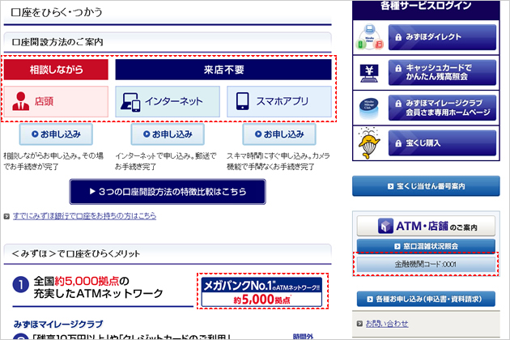
ユーザビリティ向上・改善のポイント
1：ボタンじゃない要素は、ボタンと似たデザインにしない
ボタンでない要素にボタンのようなデザインを施すことは、どこが押せるのかよく分からないUIになるので、避けなければなりません。

Slide 17
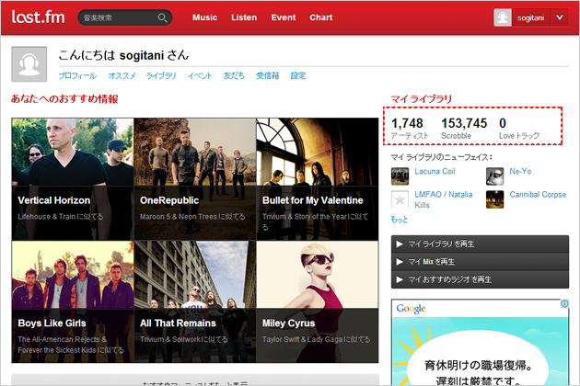
ユーザビリティ向上・改善のポイント
2：リンクテキストは、普通のテキストと違ったスタイルにする
テキストリンクもユーザビリティを左右する重要な要素です。一見してテキストリンクに見えないデザインを施すと、かなりの確率で見落とされてしまいます。

Slide 18
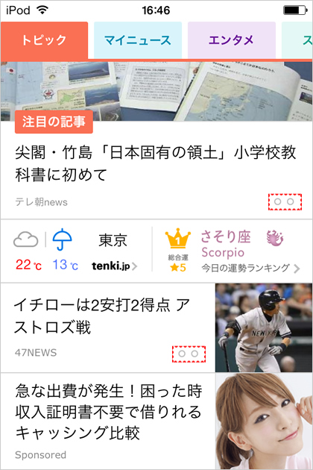
ユーザビリティ向上・改善のポイント
３：存在に気が付かないほど小さくしない
サイズが小さいということは、存在感も小さくなるということです。過剰に小さくするのなら、ユーザに気付かれなくなることを覚悟しなければなりません。

Slide 19
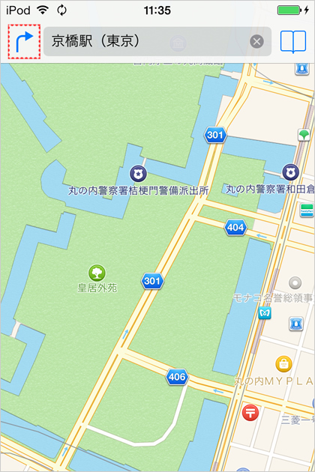
ユーザビリティ向上・改善のポイント
４：意味が伝わらないアイコンは使わない
アイコンは非常に便利なデザイン要素です。しかし、意味が伝わらなければ、ユーザに無視される存在にもなってしまいます。アイコンは、ユーザが直感的に理解できる汎用的なデザインにしましょう。

Slide 20
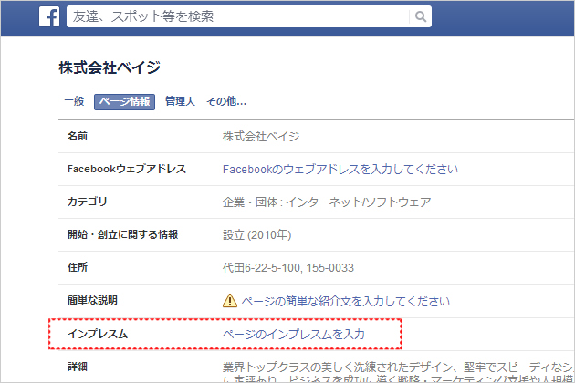
ユーザビリティ向上・改善のポイント
５：コピーは分かりやすく、明確に
立派な機能を実装しても、意味が分からない言葉を使っただけで、サイトやアプリが使いにくくなることがあります。操作を助けるコピーや文章は、誤読されない、分かりやすい言葉と文章にしましょう。

Slide 21
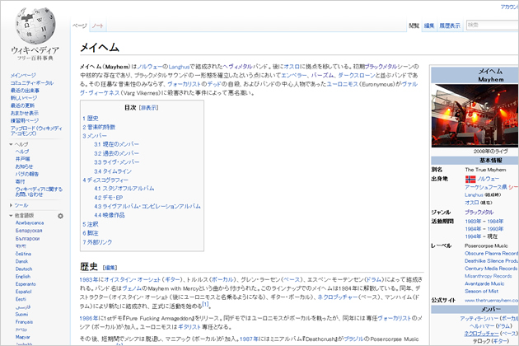
ユーザビリティ向上・改善のポイント
６：情報の階層を明確にする
情報の階層関係が分かりにくいことで、コンテンツの関係性が分かりにくくなることがあります。情報の関係が明確に分かる見出しやレイアウト、マージン設計をしなければなりません。

Slide 22
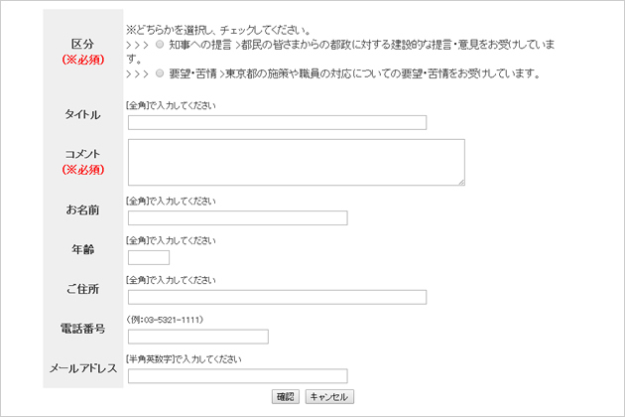
ユーザビリティ向上・改善のポイント
７：入力の書式は強制しない（フォーム）
しばしば、英数字の半角入力や、電話番号のハイフンあり／なしを強制させるフォームを見かけます。しかし、文字の自動変換や書式の統一はサーバ側である程度処理できます。機械でできることをわざわざユーザに強制させるようなフォームを作ってはいけません。

Slide 23
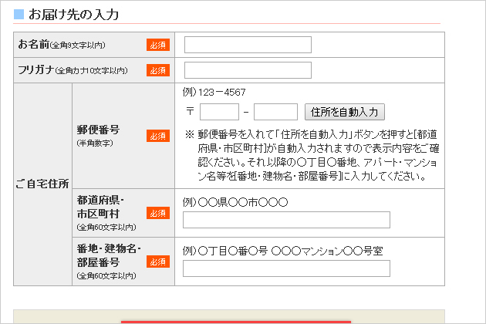
ユーザビリティ向上・改善のポイント
８：ユーザの入力はできるだけ助ける（フォーム）
郵便番号からの住所を自動入力してあげたり、過去に入力された情報は再入力させないなど、ユーザの入力負荷をできる限り軽減させる作りを目指しましょう。

Slide 24
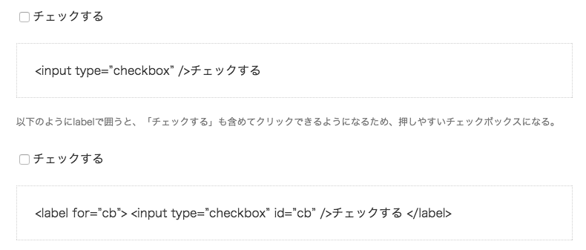
ユーザビリティ向上・改善のポイント
９：label要素を使って押しやすくする
小さなチェックボックスやラジオボタンは、操作に慣れていないユーザには押しづらいものです。label要素を使うことで、クリッカブル領域の広い、押しやすいインターフェースに変えることができます。
記事引用元：http://goo.gl/ilxvv7

Slide 25
ユーザ体験向上・改善のため
ユーザーがサイトを訪問すれば、体験が生まれます。
このユーザー体験（User Experience、UX）は、サイトに対する評価、さらには
サービス全体の評価を左右します。
好ましいユーザー体験は、アクセスできて初めて生まれます。アクセスできなかったというのも一つの体験となりますが、ユーザー体験としては最悪の状況です。
アクセシビリティが向上すれば、最悪の体験を回避し、成功体験に買えられる可能性があります。

Slide 26
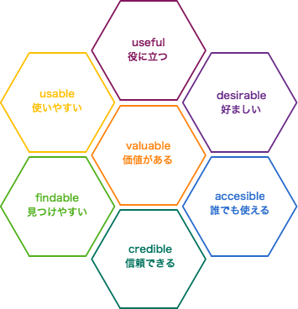
ユーザ体験向上・改善のため
ユーザー体験は7つの要素で分解されます。
この7要素の相関を表したのが、左記の
「ハニカム構造」という図です。
中心にvaluable(価値がある)が配置され、
周囲に残りの6要素が等しく配置されています。
6つの要素すべてが「体験」を構成する要素であり、
この組み合わせによって、中央の「価値がある」
状態が生まれます。
周囲の要素のどれかが欠ければ、価値を失うこと
になります。

Slide 27
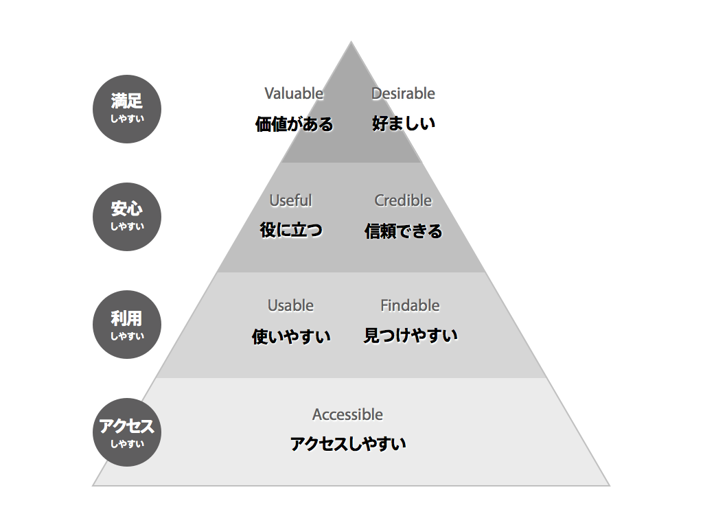
ユーザ体験向上・改善のため

Slide 28
規格への対応のため
世界レベルでは元々「WCAG」（Web Content Accessibility Guidelines）
という指針がW3C（World Wide Web Consortium：
インターネットの各種技術の標準化を推進する団体）から、
1999年に作られたのが最初の規格になります。
2008年にはバージョンアップされた「WCAG2.0」としてW3C勧告として出されました。
日本においてはJIS（日本工業規格）において2004年に「JIS X 8341-3:2004」
（高齢者・障害者等配慮設計指針―情報通信における機器、ソフトウェア及び
サービス―第三部：ウェブコンテンツ）というものが作られています。
先のWCAG2.0の成立を受けて、内容を反映した2010年に「JIS X 8341-3:2010」
としてバージョンアップされました。

Slide 29
規格への対応のため
アクセシビリティへの配慮は法的にも求められつつある
海外ではWebアクセシビリティの法律による義務化が既に進められつつあります。
アメリカ、オーストラリアなど諸外国のWebサイトでは、日本の官庁よりも一段階上のWCAG2.0 AA等級水準のアクセシビリティが担保されるよう施策が進められているそうです。
障害者差別解消法の制定
日本での取り組みは若干遅れてはいますが、国連が定めた「障害者の権利に関する条約」の批准に伴い制定された「障害者差別解消法」（2016年より施行）の範囲内に、Webサイトが含まれることはほぼ確定的です。
誰もが使うことになる、インフラのようなWebサービスにおいてはアクセシビリティへの
配慮が今後更に問われていくことになるでしょう。
障害を理由とする差別の解消の推進に関する法律
http://goo.gl/i4Cszn

Slide 30
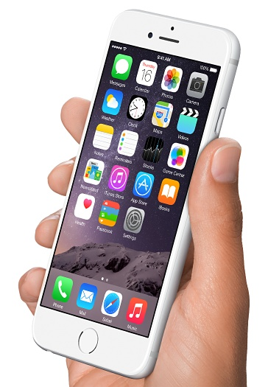
Web アクセシビリティについて
未来に何が起きるのかは分からない
しかし、過去の歴史を見て未来を予想することはできる
私たちは過去に「Webの未来」を経験していたのではないか?

Slide 31

Web アクセシビリティについて
iPhoneではFlashが動作しない

Slide 32
Web アクセシビリティについて
iPhoneではアクセスできないことが
わかり、対応が必要になった
FlashをやめてJavaScriptで実装
スマートフォン用サイトを用意
対応はできたが、手間がかかる。。。

Slide 33
Web アクセシビリティについて
Flashなのに見られるサイトがある!
iPhoneでも問題なくアクセスでき、特に対応の必要がなかった
事前に対応していたのか?
Flash無効環境を考慮していた
例1 ：http://goo.gl/Ka20P2
例2 ：http://goo.gl/cHmG5T

Slide 34
Web アクセシビリティについて
なぜこんな対応を?
Flash非対応の環境、Flash無効環境は以前から存在していた

Slide 35
Web アクセシビリティについて
アクセシブルにしていたので
新デバイスでもアクセスできた
アクセシビリティへの配慮
=マシンリーダビリティの確保
これが、未来のデバイスでも
アクセスできることにつながった

Slide 36
Web アクセシビリティについて
・PC用サイト
・スマートフォン対応
・タブレット対応
新デバイスが出るたびに急ぎ対応?
いくつのサイトを管理するのか?

Slide 37
Web アクセシビリティについて
コンテンツ側に出来ること
事前にアクセシブルにしておけば
未来のデバイスでもアクセスできる
すなわち
新デバイス登場の瞬間
もう対応コンテンツが公開されている!

Slide 38
Web アクセシビリティについて
結論
アクセシビリティの向上が
ユーザー体験を加速する
新デバイス登場と同時に、
そのデバイスでアクセスできる
Webコンテンツがもうできている!

Slide 39
Web アクセシビリティについて
何となく重要な事は分かったが、我々はどのようにすればいいか？？
誰もがアクセシビリティを必要としている
いつでも、どこでも、どんなデバイスでも、自分の好みの設定でWEBを使いたい
・誰もが一時的な障害者になり得る
・誰もがいずれは高齢者になる
・障害者・高齢者を含め、皆が自由自在に使えるWebであるために
必要不可欠な品質がアクセシビリティ
・マルチデバイス対応における基礎、土台

Slide 40
Web アクセシビリティについて
実現できるところから着手する
Webアクセシビリティに0点も100点もない
・画像に適切な代替テキストを付与する
・アウトラインを意識してマークアップする
・マークアップの妥当性を確認する
・主要な色使いのコントラストを確認する
・キーボードだけで操作できるか確認する
HTMLの仕様に従うだけで「かなり」アクセシブル

Slide 41
WebがWebであるために必要なこと
Webの創始者、ティム・バーナーズ・リー卿
Webのもつ力とはその普遍性にあり、
障害の有無にかかわらずアクセスできることは、
Webの本質的な側面のひとつである

